Slide 1

Sistema de mesa de ayuda o help-desk
Desarrollo con PHP, Bootstrap 4, jQuery y MySQL

Slide 2

¿Cuál es la necesidad?
Este sistema se centra en negocios donde los usuarios requieren de soporte técnico constante como suele ser una oficina u otro negocio donde el uso de la computadora o dispositivos digitales sea cotidiano.
Se requiere crear un sistema que nos ayude a gestionar los reportes de soporte técnico o sistemas, ya que el uso de papel ha ocasionado perdida de reportes y a veces olvido de tareas.
Se requiere una comunicación con el cliente mas ordenada y que al mismo tiempo el cliente se sienta confiado de que tendrá el apoyo necesario, con un sistema se podrá justificar fácilmente el porque se requiere de tiempo para atender ciertas tareas.
Aunado al soporte técnico, también podremos tener en observación los dispositivos que el cliente o trabajador tiene a cargo o que se les han asignado.

Slide 3
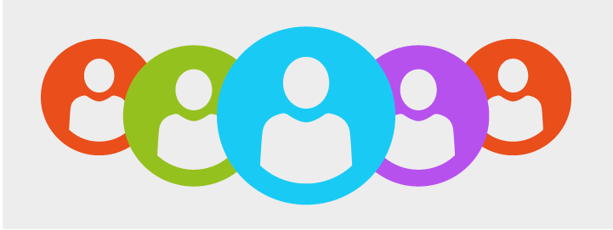
¿Qué puede hacer un usuario del help-desk?
El sistema tendrá dos tipos de usuarios:
Cliente:
Iniciar sesión en sistema.
Puede ver sus datos personales y editarlos.
Puede ver los dispositivos que le fueron asignados.
Puede levantar reportes a soporte técnico, a partir de la lista de dispositivos asignados.
Puede obtener reportes de su histórico de reportes a soporte técnico.
Administrador:
Iniciar sesión en sistema.
Puede gestionar usuarios.
Puede asignar dispositivos a usuarios.
Puede revisar y responder reportes generados por los usuarios.

Slide 4
Inicio de sesión del sistema.
Cualquier usuario sin importar el rol podrá hacer login desde el mismo lugar, cliente y administrador.
Usuario
El link de contactar con el administrador sirve para llamar al administrador que me puede agregar al sistema si aun no existe la credencial.
Password
Entrar
Contactar con el administrador

Slide 5
Administrador- Gestión de usuarios
Agregar Nuevo Usuario
Paterno
Materno
Nombre
Fecha Nac
Sexo
Teléfono
Correo
Usuario
Password
Rol de usuario
Describir ubicación – Oficina, Piso, Cuarto, Dirección ect …
Agregar nuevo

Slide 6
Administrador- Gestión de usuarios
Tabla de gestión de usuarios
Paterno | Materno | Nombre | Usuario | Habilitar | Editar | Eliminar
 |  |  |  | Hab/No habilitado
Se hará un datatable responsive para poder agregar todos los datos del usuario que sean necesarios.
Solo se puede eliminar en caso de que no tenga datos

Slide 7
Administrador – Asignación de dispositivos
Asignación de dispositivos a usuarios
Persona
Tipo de dispositivo
Marca
Modelo
Color
Descripcion
Memoria
Disco duro
Procesador
Agregar nuevo

Slide 8
Administrador – Asignación de dispositivos
Tabla de gestión de dispositivos de personas
Paterno | Materno | Nombre | Dispositivo | Eliminar
Solo dejamos la opción de eliminar, porque agregar la opción de editar haría mas tardado el desarrollo y con el botón de eliminar funcionaria perfectamente para su fin.

Slide 9
Administrador – Reportes soporte tecnico

Slide 10
Recursos
Login de usuario:
https://bootsnipp.com/snippets/X2bG0
Menu y plantilla
https://startbootstrap.com/snippets/full-image-background

